Slide 1
10/27/14
vul hier een tekst in
1
Communicatieschema

Slide 2
Basisschema communicatie
Zenden en ontvangen
coderen en decoderen
interpreteren = betekenis/uitleg geven

Slide 3
3. Basisschema communicatie
Zender
Boodschap
Ontvanger

Slide 4
3. Basisschema communicatie
Zender
Coderen
Ontvanger
Decoderen
Notes:
Zender codeert de boodschap
Ontvanger decodeert de boodschap.

Slide 5
3. Basisschema communicatie
Zender
Coderen
Ontvanger
Decoderen
feedback
Notes:
Door ‘feedback’ van de ontvanger, kan de zender zien of en hoe de boodschap aankomt.
Kijkt hij vragend? Is zij afgeleid? etc

Slide 6
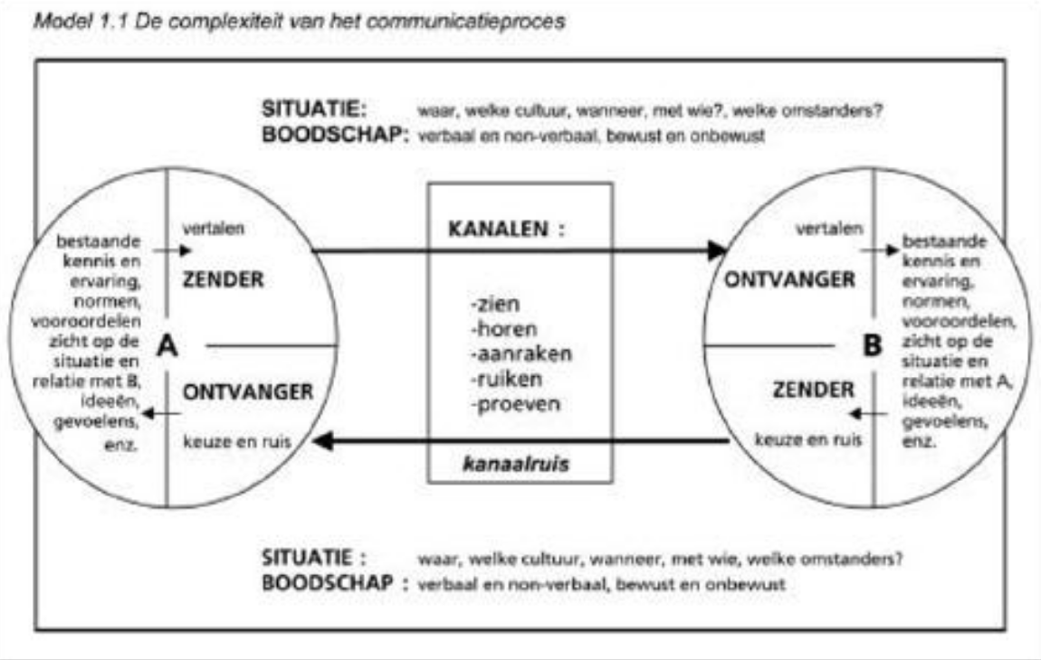

Slide 7
3. Basisschema communicatie
Zender
Coderen
Ontvanger
Decoderen
interne ruis
Interne ruis = een storing in de communicatie die komt van binnen
het communicatieproces / van de deelnemers aan de communicatie
Notes:
bv
gekke bekken
spraakgebrek
puistje op je neus
slechte adem
mooie man
Gedachten: wat zou hij bedoelen

Slide 9
3. Basisschema communicatie
Zender
Coderen
Ontvanger
Decoderen
externe ruis
Externe ruis = een storing in de communicatie die komt van buiten
het communicatieproces / van de deelnemers aan de communicatie
Notes:
bv
sinterklaas loopt door de gang
telefoontje bij iemand aan de volgende tafel
regenbui en onweer
Luchtalarm

Slide 10
Essentie van communicatie
Het effect van je communicatie
wordt bepaald door wat de ontvanger opvangt.
Niet door wat jij bedoelt.

